Slide 1
คู่มือ การใช้ระบบหนังสือเข้า-ออก
บทที่ 1 การเข้าระบบ

Slide 2
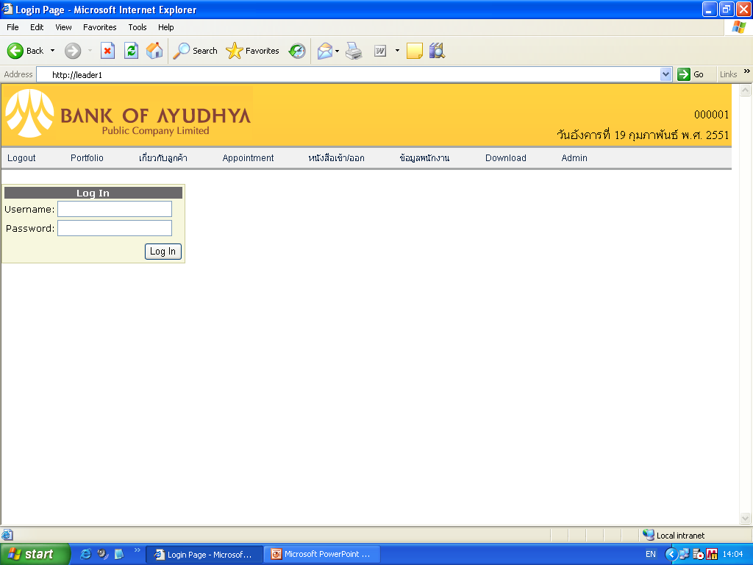

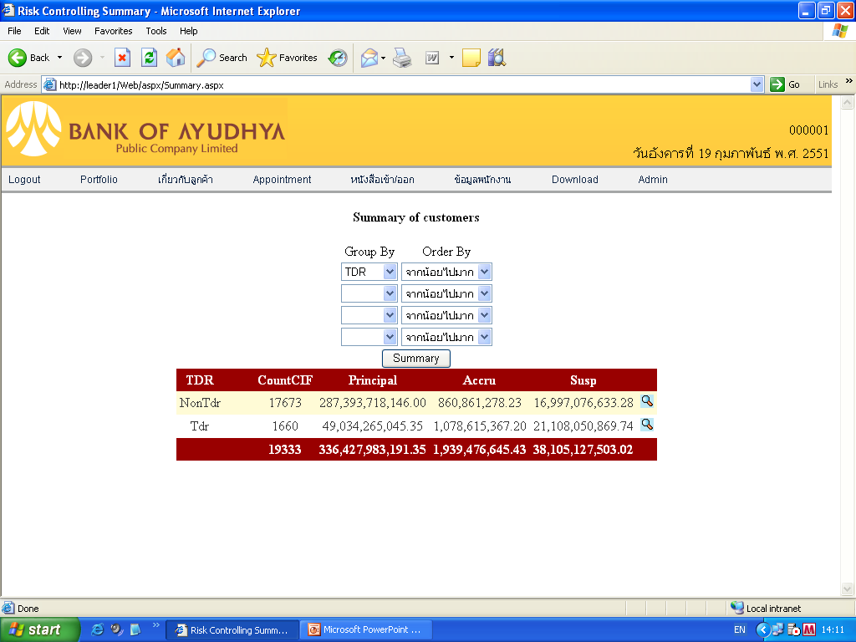
วิธีการเข้าระบบหนังสือเข้า/ออก
1.1 พิมพ์ http://leader1 >กดปุ่ม Enter หรือ คลิกปุ่ม GO ที่ Address Bar
1.2 พิมพ์ Username <ใช้รหัสพนักงาน>
Passwore <ใช้เลขบัตรประชาชน>
คลิกปุ่ม Log In
1.3 ระบบจะแสดงหน้า Default ที่เกี่ยวกับ Portfolio

Slide 3
คู่มือ การใช้ระบบหนังสือเข้า-ออก
บทที่ 2 การบันทึกข้อมูลหนังสือเข้า-ออก

Slide 4
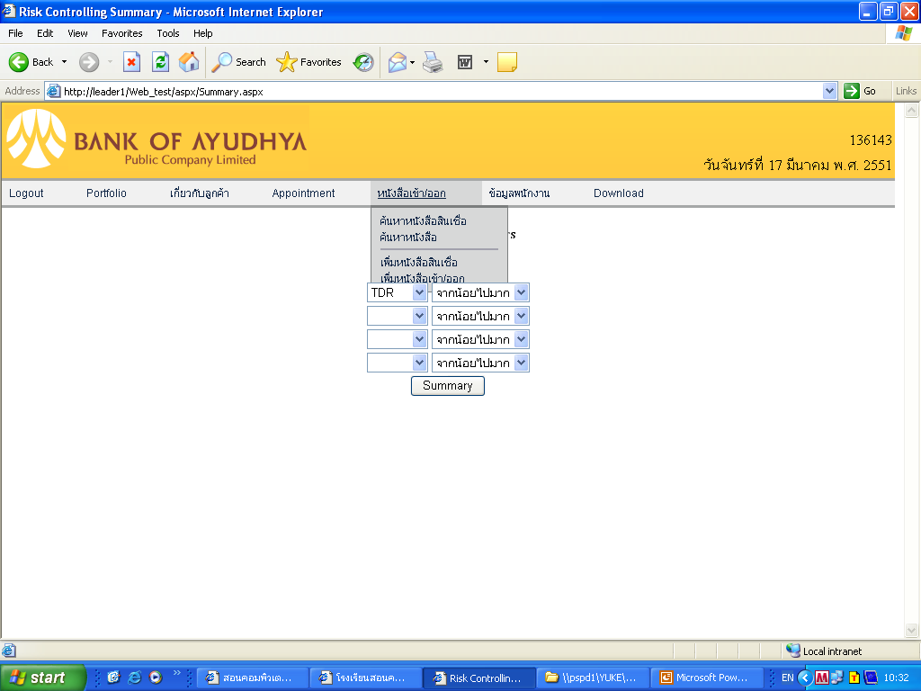
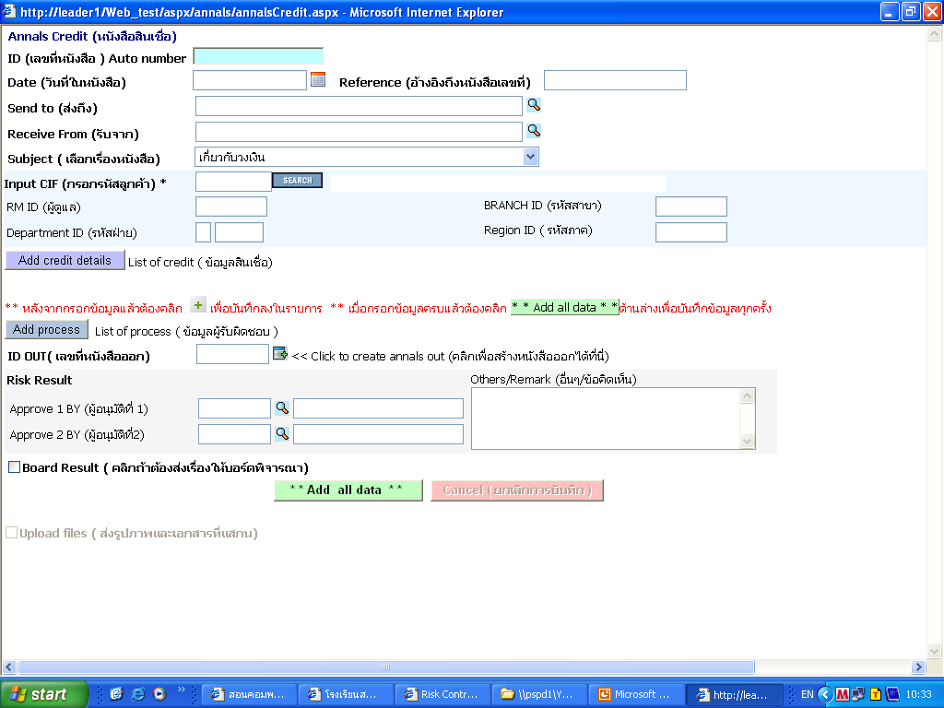
การบันทึกข้อมูลหนังสือเข้า/ออก
2.1 การรับเรื่อง ไปที่ Menu หนังสือเข้า/ออก >
คลิกเลือกรายการ>เพิ่มหนังสือสินเชื่อ
2.2 Click ปฏิทิน เพื่อเลือกวันที่ ที่ระบุใน
หนังสือ
2.3 ระบุเลขที่อ้างอิงของหนังสือ
(เลขที่จากต้นทาง)
ระบบจะแสดง Window ใหม่ สำหรับบันทึกข้อมูลหนังสือเข้า/ออก

Slide 5
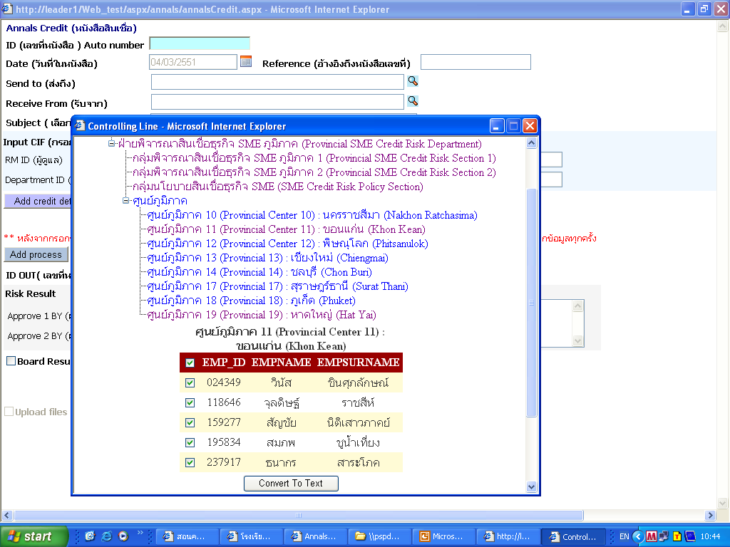
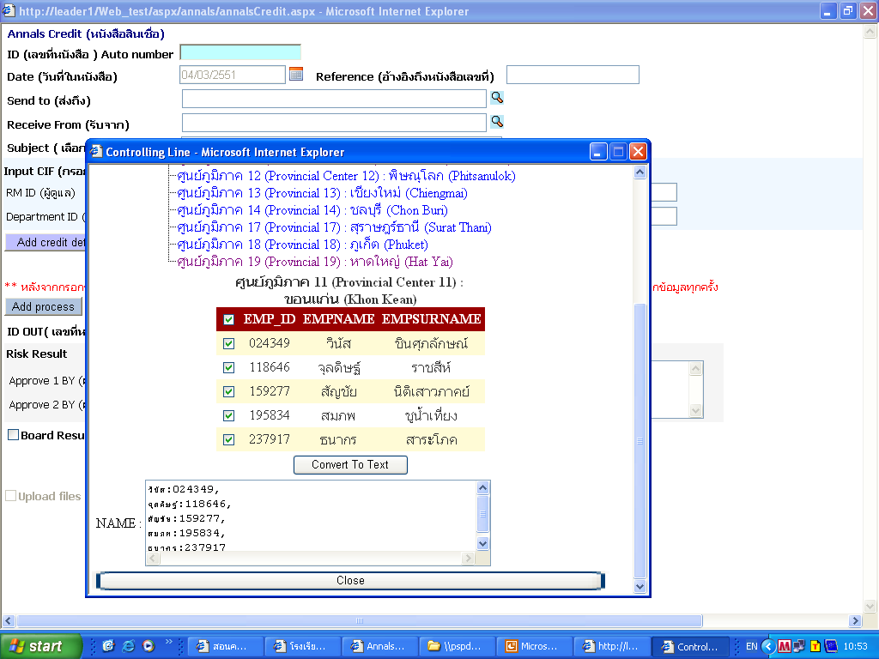
อธิบายวิธีการบันทึกข้อมูลหนังสือเข้า/ออก
2.4 คลิกที่แว่นขยายเพื่อค้นหา Send to หรือผู้เกี่ยวข้อง
ระบบจะแสดงชื่อฝ่ายงานของ SME Risk
2.4.1 คลิกเครื่องหมาย + ลงมาเรื่อยๆ จะแสดง ชื่อกลุ่ม,
ศูนย์ และ พนักงานในสังกัด ตาม ตย. เป็นเรื่องที่ Hub
11 เป็นผู้รับ ให้คลิกที่แถวแรก ซึ่งหมายถึงพนักงานทั้งกลุ่ม
2.4.2 คลิก Convert to text ระบบจะ add พนักงานทั้ง
กลุ่มที่เลือกให้เห็นหนังสือเรื่องนี้
หลังจากนั้น ให้เลือกกลุ่มตามสายงาน เช่น
กรณีขออนุมัติสินเชื่อที่ต่ำกว่า 20 ลบ. ให้เลือกกลุ่ม
พสธ.SME ภูมิภาค 2 ด้วย เนื่องจากอยู่ในสายงาน
การอนุมัติ ซึ่งจะทำให้พนักงานของกลุ่มนี้ทั้งกลุ่ม
เห็นหนังสือเรื่องนี้ด้วย (ทำซ้ำตาม 2.4 – 2.4.1)
เมื่อเลือกผู้เกี่ยวข้องได้ทั้งหมดแล้ว ให้ Close
Window นี้ไป

Slide 6
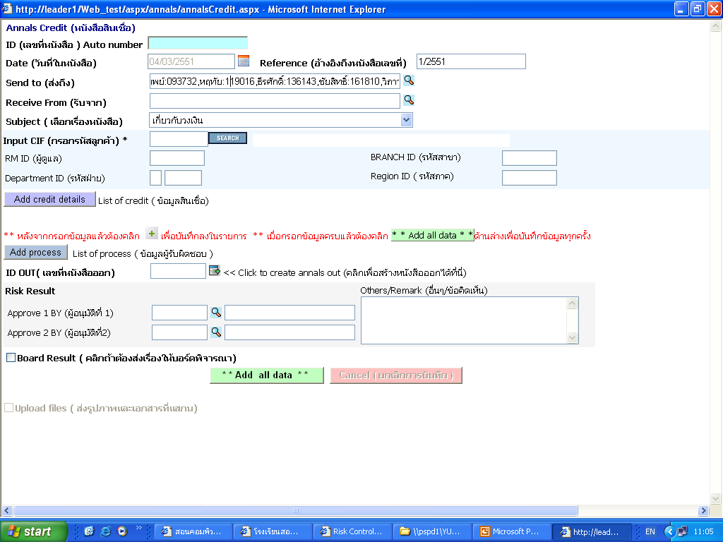
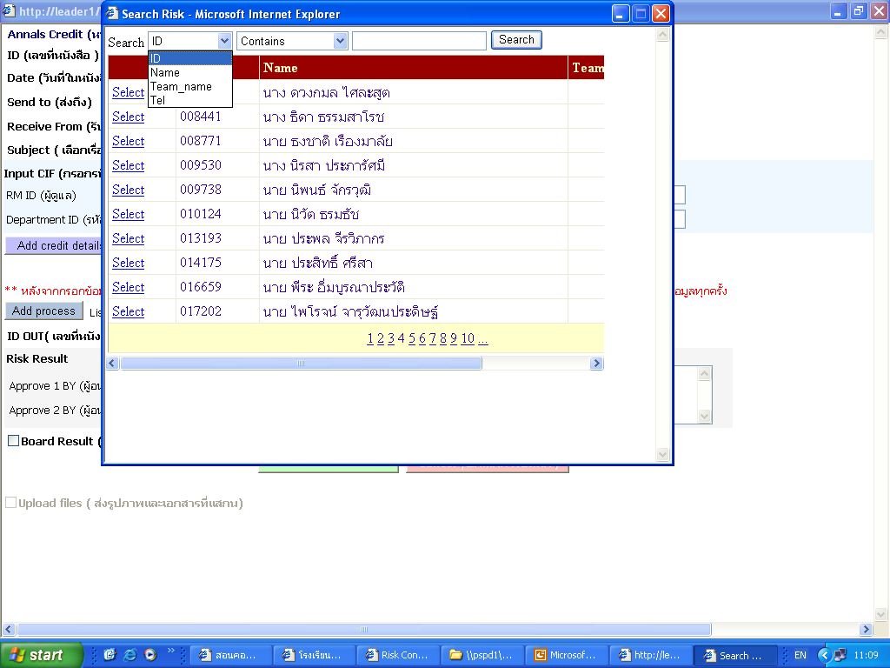
อธิบายวิธีการบันทึกข้อมูลหนังสือเข้า/ออก
แสดง ผู้เกี่ยวข้องตามสายงานที่เลือกไว้ทั้งหมด
2.5 คลิกแว่นขยาย เพื่อเลือก
ที่มาของหนังสือ
2.5.1 แสดงรายชื่อ RM ทั้งหมด ( เพื่อความรวดเร็ว ให้
ใช้ ฟังค์ชั่น Search จาก Name หรือ ID
หลังจากนั้น ให้ Click ที่ Select

Slide 7
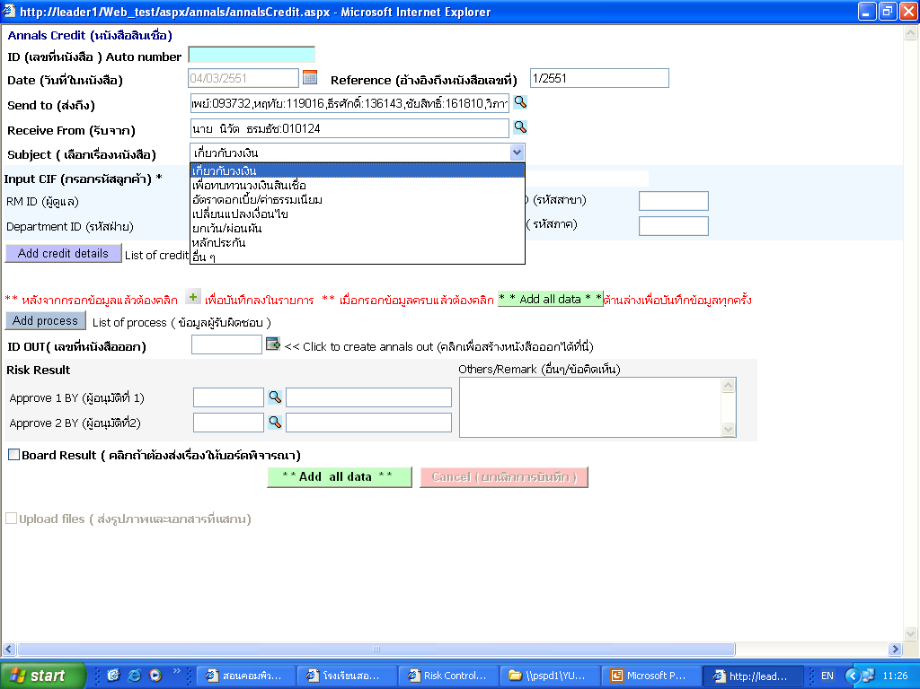
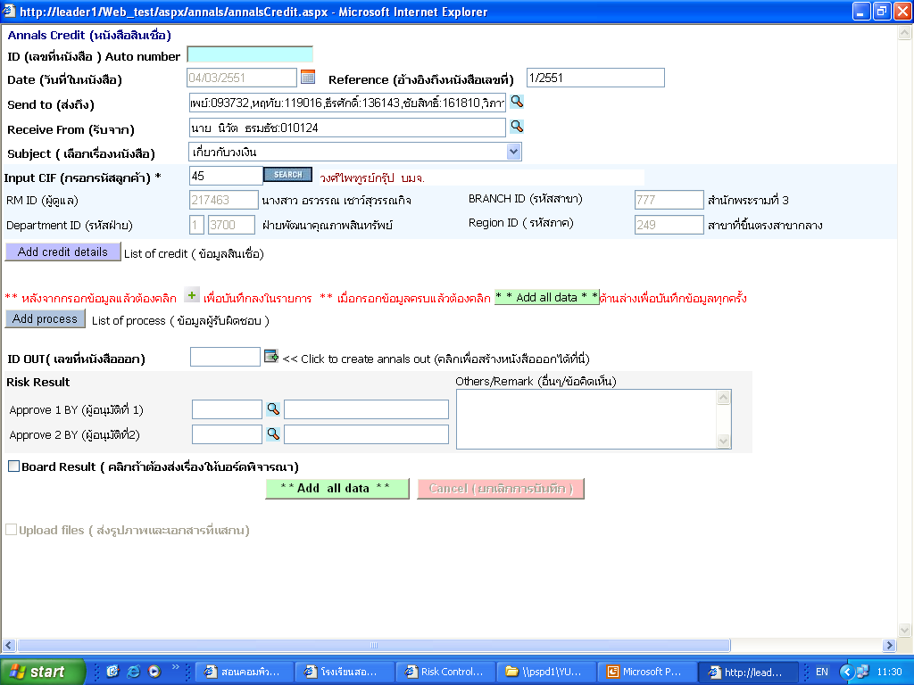
อธิบายวิธีการบันทึกข้อมูลหนังสือเข้า/ออก
2.6 เลือกประเภทของหนังสือ
- การเลือกประเภทหนังสือ ให้คำนึงถึงการขอ หรือเปลี่ยนแปลงวงเงินก่อน
เช่น ใน C/A เดียวกันหากมีการขอวงเงินเพิ่มลด และมีการทบทวนวงเงิน
หรือมีการเปลี่ยนแปลงเกี่ยวกับหลักประกัน ให้เลือกเรื่องเกี่ยวกับวงเงินเรื่องเดียว
- กรณีที่ไม่มีการเปลี่ยนแปลงเกี่ยวกับวงเงิน ให้เลือกประเภทหนังสือตามที่
ขออนุมัติ
- การทบทวนวงเงิน (ต่ออายุ) สามารถอยู่ภายใต้เรื่องทุกเรื่องได้ ยกเว้น กรณีที่
ขอต่ออายุอย่างเดียว จึงจะเลือก ทบทวนวงเงิน
- กรณีใน 1 C/A มีหลายลูกค้า (CIF) ให้ใช้หลักการเดียวกันแต่ แยกเป็นราย CIF
เช่น CIF # 1 ขออนุมัติสินเชื่อ ให้เลือก “เกี่ยวกับวงเงิน”
CIF # 2 ขอต่ออายุอย่างเดียว ให้เลือก “ทบทวนวงเงิน”
2.7 ใส่หมายเลข CIF ของลูกค้า แล้ว คลิกปุ่ม Search
ระบบ จะแสดงข้อมูลผู้ดูแลลูกค้ารายนี้
กรณีที่ไม่พบข้อมูลลูกค้ารายนี้ หรือข้อมูลไม่ถูกต้อง
ให้ตรวจสอบข้อมูลที่ CIM อีกครั้งหนึ้ง

Slide 8
คู่มือ การใช้ระบบหนังสือเข้า-ออก
บทที่ 3
กรณีเป็นเรื่องเกี่ยวกับสินเชื่อ
ส่วนที่ 1 Add Credit Detail
ส่วนที่ 2 Add Process
ส่วนที่ 3 หนังสือออก/การอนุมัติ
ส่วนที่ 4 Upload File/Attach File
ส่วนที่ 5 การค้นหาหนังสือสินเชื่อ

Slide 9
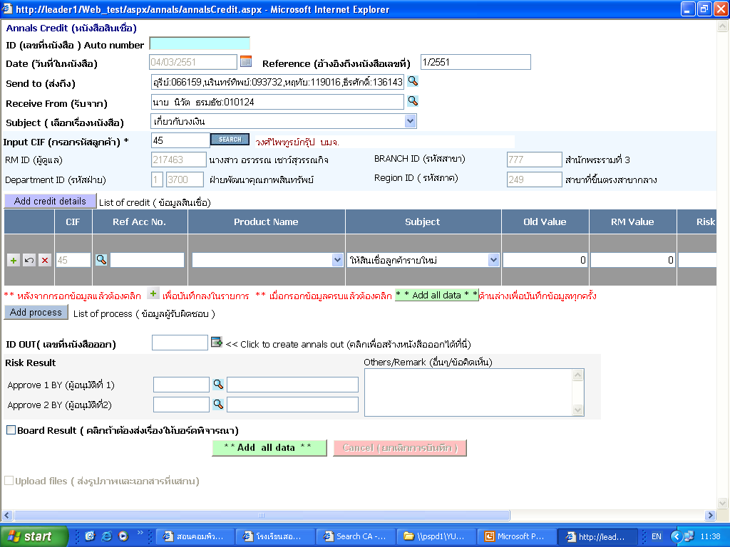
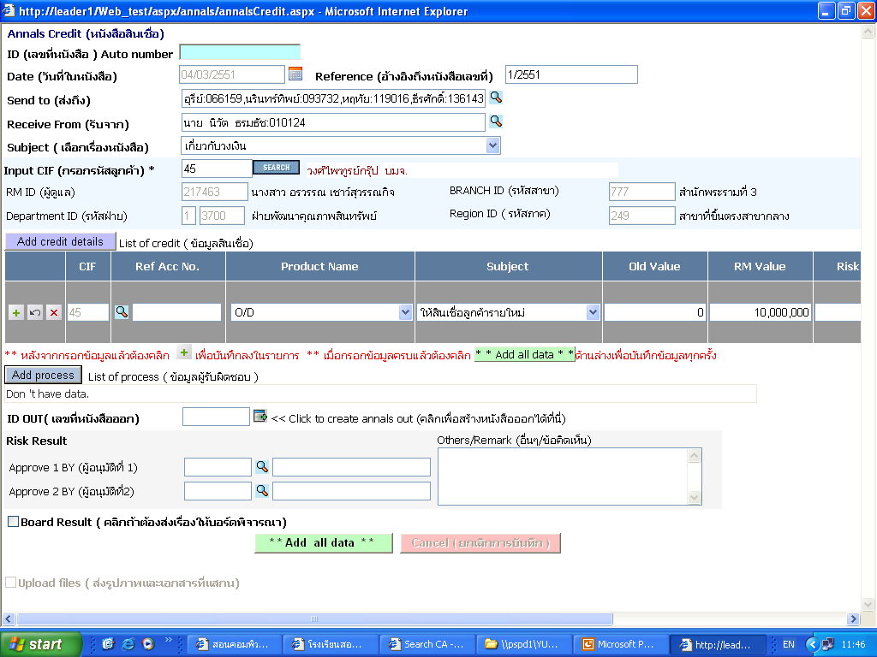
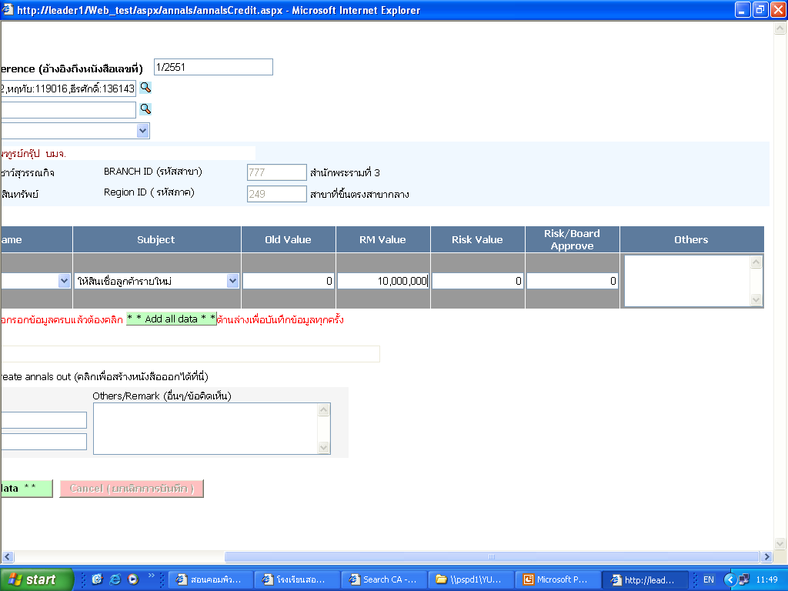
อธิบายวิธีการบันทึกข้อมูลหนังสือเข้า/ออก
การ Add Credit Details (กรณีลูกค้ารายใหม่)
3.1 คลิก Add Credit Details เพื่อเลือกประเภท
สินเชื่อและระบุวงเงินที่ต้องการ ในกรณีเป็น
ลูกค้ารายใหม่
3.1.1 เลือกประเภทสินเชื่อ
3.1.2 เลือกการดำเนินการครั้งนี้
3.1.3 ระบุวงเงินที่ RM เสนอ
Scroll Bar เพื่อเลื่อนไป ตารางทางขวา
3.1.4 Risk Value (วงเงินตามความเห็นของ Risk ระบุตอนเสนอขออนุมัติ)
3.1.5 Risk/Board Approve (วงเงินที่ได้รับอนุมัติ ระบุเมื่อได้รับอนุมัติแล้ว)
3.1.6 Others ระบุข้อความที่จำเป็น ลักษณะคล้าย Memo (Free Format)

Slide 10
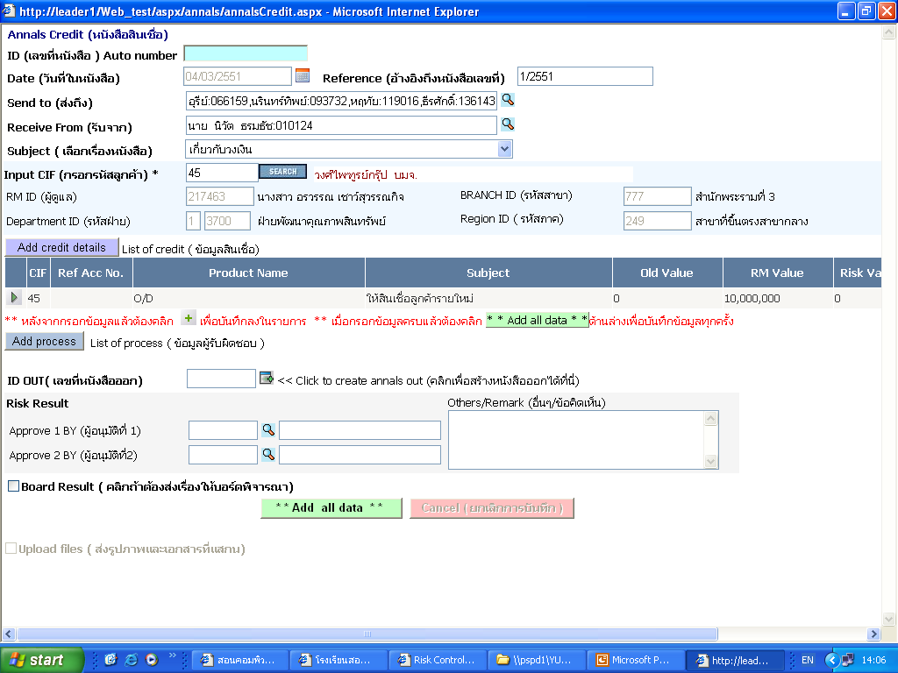
อธิบายวิธีการบันทึกข้อมูลหนังสือเข้า/ออก
การ Add Credit Details (กรณีลูกค้ารายใหม่)
3.1.7 คลิก ปุ่ม + เพื่อรับข้อมูล (ยังไม่ Save ลง Serve)
3.1.8 คลิก ลูกศร (เป็นการ Undo)
3.1.9 คลิก X (ลบรายการ)
เมื่อคลิกปุ่ม + แล้ว ระบบจะรับข้อมูล เพื่อรอการบันทึก (Save)
- กรณีขอสินเชื่อหลายประเภทให้ Add credit details เพิ่มทีละ
รายการ โดยดำเนินการตามข้อ 3.1 – 3.1.7
- กรณีในหนึ่ง C/A มีลูกค้าหลายราย มีการขอสินเชื่อโดย
อ้างอิง
ลูกค้ามากกว่า 1 CIF ให้ดำเนินการทีละ CIF ตั้งแต่ข้อ
2.7 – 3.1.7

Slide 11
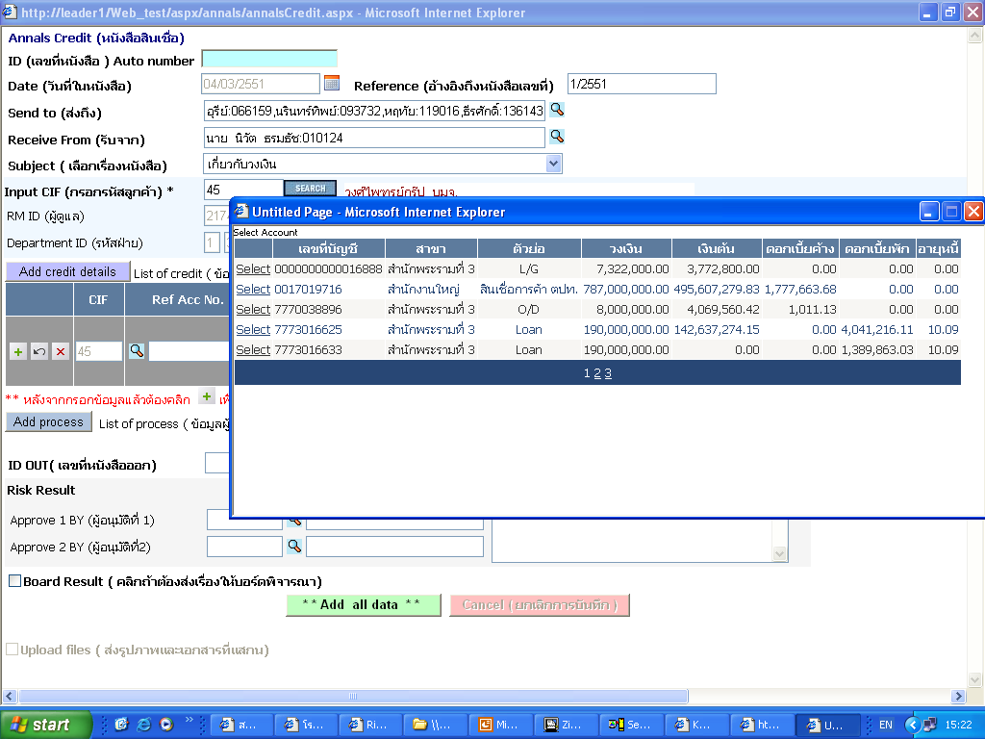
อธิบายวิธีการบันทึกข้อมูลหนังสือเข้า/ออก
การ Add Credit Details กรณีลูกค้าเก่า
เมื่อคลิกที่ Add credit details แล้ว
ให้คลิกที่แว่นขยาย
- ระบบจะแสดงบัญชีสินเชื่อที่ลูกค้ามีอยู่กับธนาคารทั้งหมด ตาม CIF นั้นๆ
- เลือก เฉพาะ บัญชีที่ต้องการดำเนินการครั้งนี้ คลิกที่ Select
- ถ้าลูกค้ามีบัญชีจำนวนมากระบบจะแสดงรายการที่ละ Page

Slide 12
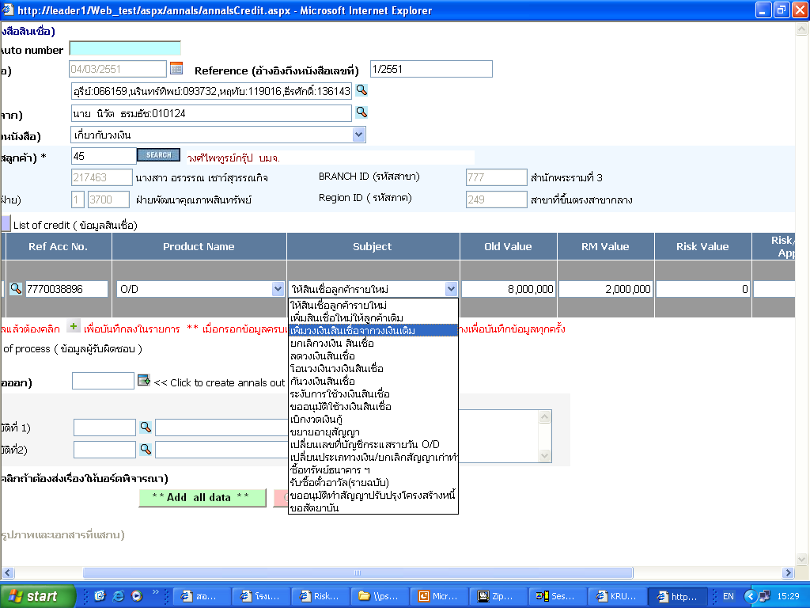
อธิบายวิธีการบันทึกข้อมูลหนังสือเข้า/ออก
การ Add Credit Details กรณีลูกค้าเก่า
เมื่อเลือกบัญชีที่จะดำเนินการแล้ว
- Subject ให้เลือกการดำเนินการครั้งนี้ ตาม ตย. เป็นการ
เพิ่มวงเงิน 2.0 ลบ.
Old value
- Revolving ให้บันทึกวงเงินเดิมที่ลูกค้าได้รับ
- Non-Revolving ให้บันทึกยอดหนี้คงเหลือ
Rm value
- ให้บันทึกเฉพาะส่วนที่เพิ่ม หรือ ลด ตาม ตย. เป็นการขอวงเงินเพิ่มอีก 2.0 ลบ.

Slide 13
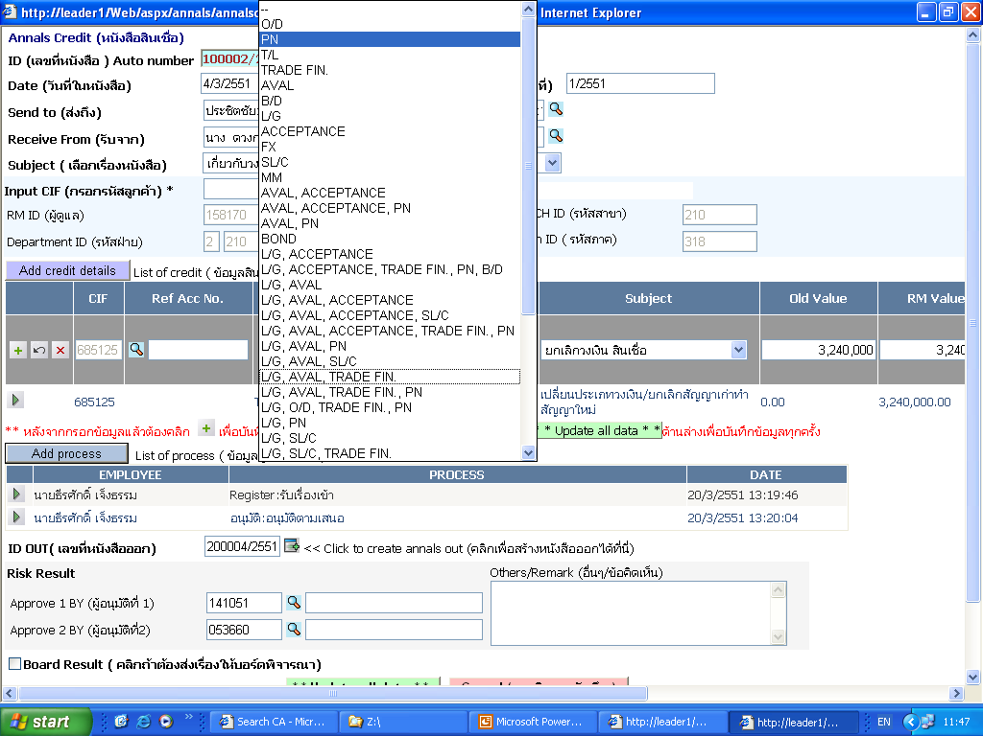
อธิบายวิธีการบันทึกข้อมูลหนังสือเข้า/ออก
การบันทึก Product
การบันทึก Product
- ให้เลือก Product (ประเภทวงเงิน) ตามต้องการ
- หากมีเครื่องหมาย , เป็นการใช้วงเงินร่วมกัน เช่น
O/D,P/N เป็นการใช้วงเงินร่วมกันระหว่าง O/D กับ Short Term Loan (Mixed Line)

Slide 14
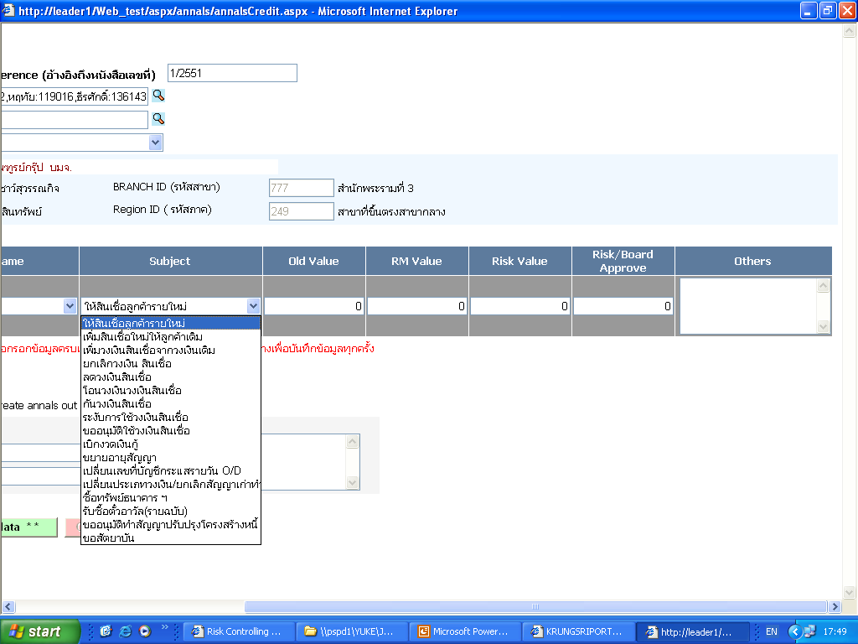
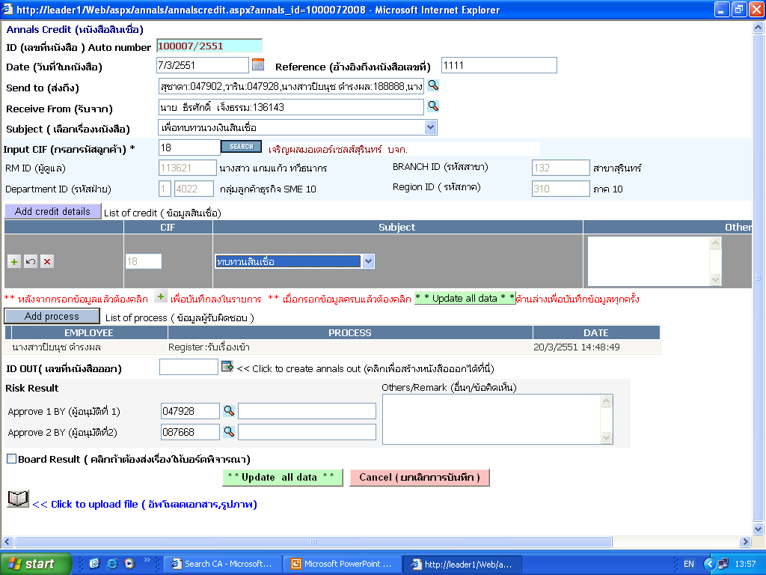
อธิบายวิธีการบันทึกข้อมูลหนังสือเข้า/ออก
การบันทึก Subject
กรณีเป็นเรื่องเกี่ยวกับวงเงิน Subject จะแสดงเฉพาะเรื่องที่กระทบกับวงเงินเท่านั้น
กรณีเลือกเรื่องหนังสือ “เพื่อทบทวนวงเงินสินเชื่อ”
Subject จะมีหัวข้อเดียวคือ “ทบทวนวงเงินสินเชื่อ”
และระบบจะไม่มีปุ่ม แว่นขยายให้เลือกบัญชี เพราะ
การทบทวนวงเงินเป็นการทบทวนระดับ CIF

Slide 15
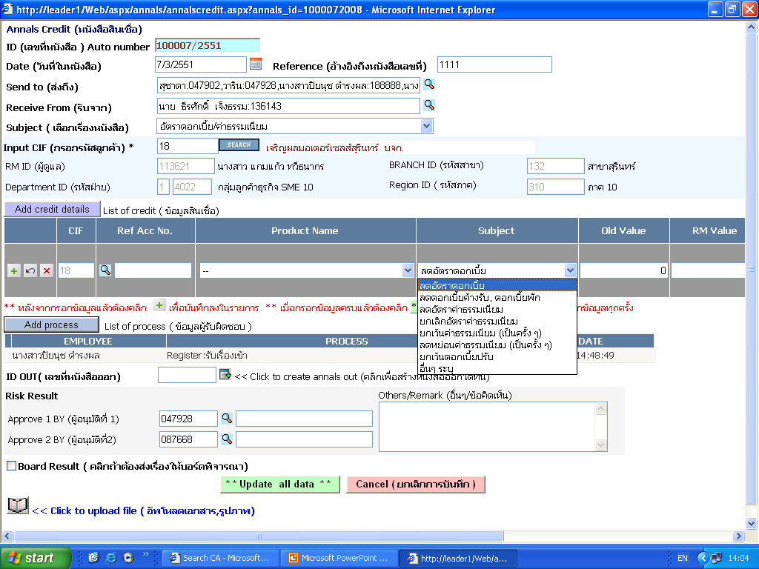
อธิบายวิธีการบันทึกข้อมูลหนังสือเข้า/ออก
การบันทึก Subject
- กรณีเป็นเรื่องเกี่ยวกับอัตราดอกเบี้ย ค่าธรรมเนียม
Subject จะแสดงเฉพาะเรื่องที่กระทบกับอัตรา
ดอกเบี้ย และค่าธรรมเนียมเท่านั้น
- การบันทึก Old Value . Rm Value , Risk Value
และ Approve Value ใช้หลักการเดียวกับวงเงิน
โดยค่าของอัตราดอกเบี้ย และค่าธรรมเนียม ให้
บันทึกเป็น % เช่น Old Value = MRR+2.0%
ให้บันทึกเป็น 9.625 (MRR = 7.625%) การขอ
ลด หรือ ยกเว้น ให้บันทึกเฉพาะส่วนที่ลด
หรือ ยกเว้น เท่านั้น

Slide 16
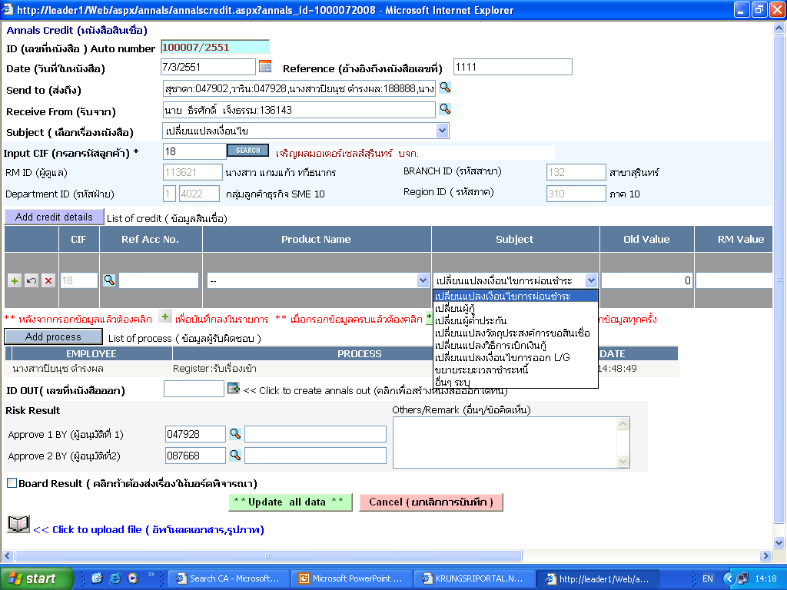
อธิบายวิธีการบันทึกข้อมูลหนังสือเข้า/ออก
การบันทึก Subject
- กรณีเป็นเรื่องเกี่ยวกับการเปลี่ยนแปลงเงื่อนไข
ถ้าเป็นเงื่อนไขการผ่อนชำระ ให้บันทึกตัวเลข
เช่นเดียวกับวงเงิน

Slide 17
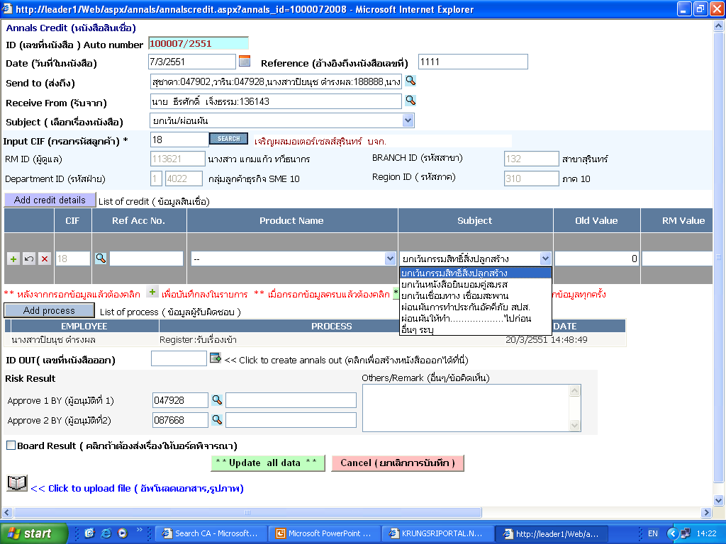
อธิบายวิธีการบันทึกข้อมูลหนังสือเข้า/ออก
การบันทึก Subject
- กรณีเป็นเรื่องเกี่ยวกับการยกเว้น/ผ่อนผัน ให้บันทึก
รายละเอียดเพิ่มเติมได้ในช่อง Other ด้านขวามือสุด

Slide 18
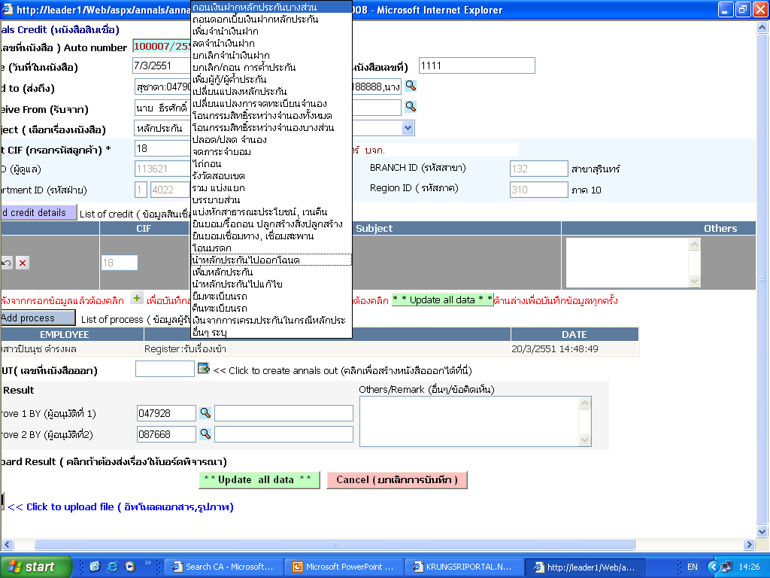
อธิบายวิธีการบันทึกข้อมูลหนังสือเข้า/ออก
การบันทึก Subject
- กรณีเป็นเรื่องเกี่ยวกับการหลักประกัน ให้บันทึก
รายละเอียดเพิ่มเติมได้ในช่อง Other

Slide 19
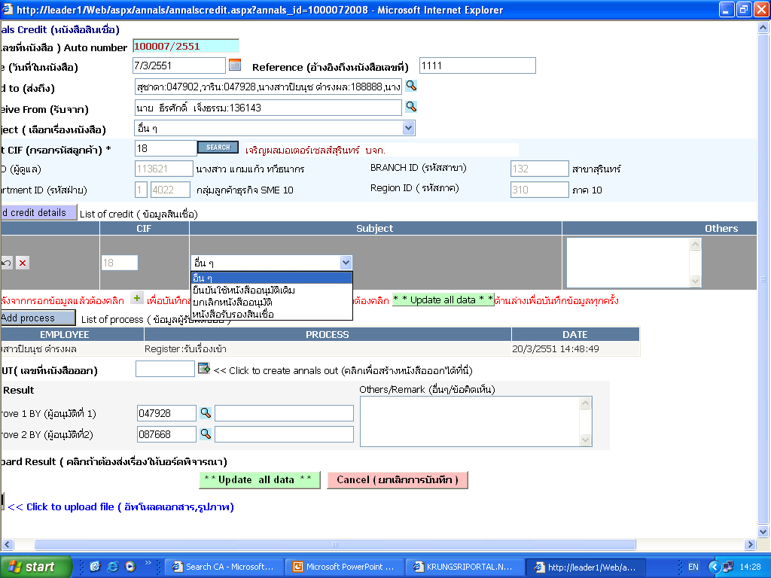
อธิบายวิธีการบันทึกข้อมูลหนังสือเข้า/ออก
การบันทึก Subject
- กรณีเป็นเรื่องอื่นๆ ให้บันทึก
รายละเอียดเพิ่มเติมได้ในช่อง Other

Slide 20
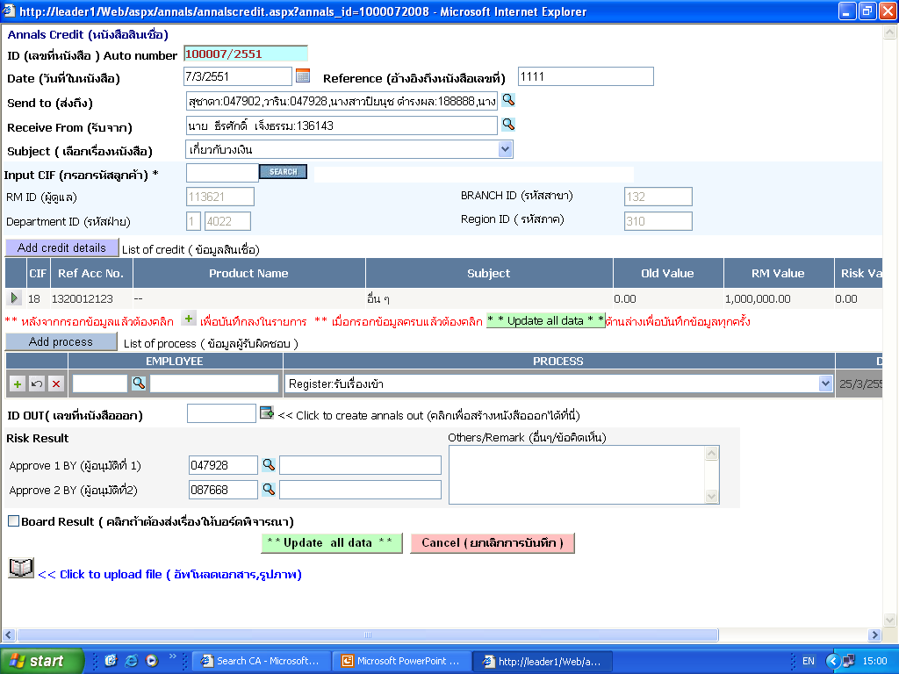
อธิบายวิธีการบันทึกข้อมูลหนังสือเข้า/ออก
การบันทึก Process
3.2 Click ปุ่ม Add Process
3.2.1 Click ปุ่มแว่นขยาย เพื่อเลือกผู้รับเรื่องเข้า (ผู้บันทึกข้อมูลคนแรก)
- กรณี HUB เจ้าหน้าที่ HUB คือผู้รับเรื่อง
- กรณีไม่มี HUB หรือ รับเรื่องจาก RM สนญ. เจ้าหน้าที่หน่วยงาน
สารบรรณ ของ Risk คือผู้รับเรื่อง
*** หลังจากรับเรื่องเข้าแล้ว ต้องการส่งเรื่องไปยังกลุ่มวิเคราะห์สินเชื่อ ที่รับผิดชอบ ให้
เจ้าหน้าที่ HUB หรือ สารบรรณ เลือก หัวหน้ากลุ่มที่รับผิดชอบเท่านั้น
3.2.2 เลือก Process แรก คือ “Register : รับเรื่องเข้า” ทุกครั้ง
ให้เจ้าหน้าที่วิเคราะห์สินเชื่อ เปลี่ยน Process ทุกครั้งเมื่อ
สถานะ ของงานเปลี่ยนแปลง
3.2.3 Click ปุ่ม + เพื่อบันทึกข้อมูล

Slide 21
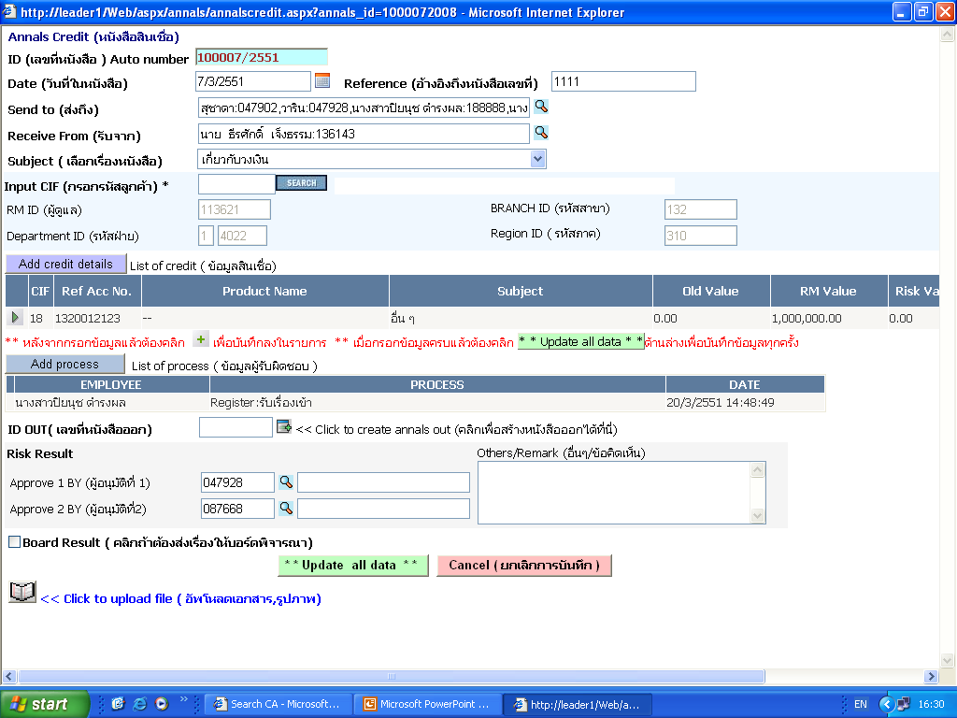
อธิบายวิธีการบันทึกข้อมูลหนังสือเข้า/ออก
การบันทึก Process
เมื่อ Click ปุ่ม + แล้ว ระบบจะแสดง
ชื่อผู้รับเรื่องเข้า
**** สำคัญมาก ****
การ Click ปุ่ม + หลังการ Add Credit Details และ หลังการ Add Process เป็นการบันทึกข้อมูลลงบนหน้า Web เท่านั้น เมื่อบันทึกข้อมูลทุกอย่างครบถ้วนตามลำดับแล้ว ต้อง Click ปุ่ม **Update all data** (ปุ่มสีเขียว) ทุกครั้ง เพื่อบันทึกข้อมูลลง Server หากไม่ Click ปุ่ม **Update all data** ทุกย่างที่บันทึกมาก่อนหน้านี้จะหายไปหมด !!!!!!!!!
ปุ่ม Cancel (ยกเลิกการบันทึก)
ใช้ในกรณีที่มีการ Delete รายการ Credit Details หรือ
รายการ Process ผิดรายการ และต้องการเอารายการที่
Delete กลับคืน (ยังไม่กดปุ่ม Update all data) ให้ใช้ปุ่ม Cancel

Slide 22
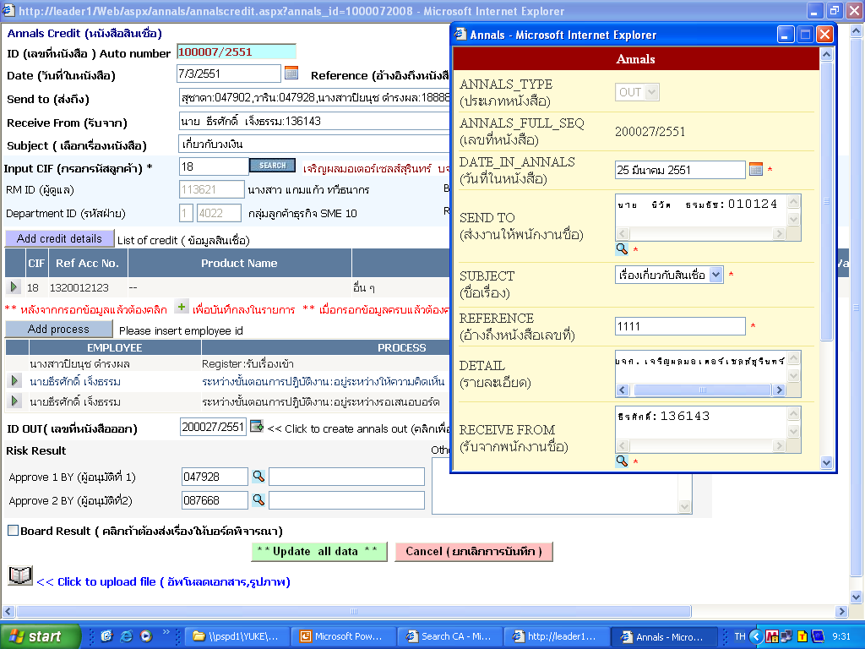
อธิบายวิธีการบันทึกข้อมูลหนังสือเข้า/ออก
การบันทึก หนังสือออก / ผู้อนุมัติ
Annals Type = ไม่ต้องบันทึก
Annals Full Seq = ไม่ต้องบันทึก
Date in annals = ระบบจะดึงข้อมูลวันที่ในหนังสือจากหนังสือเข้า สามารถ
แก้ไขได้
Send to = RM ผู้ส่งเรื่องเข้ามา (คลิกแว่นขยาย)
Subject = ไม่ต้องบันทึก
Reference = ดึงข้อมูลจากหนังสือเข้า
Details = บันทึกชื่อลูกค้า
Receice From = บันทึกรหัส ชื่อ พนักงานผู้ออกเลข
(คลิกแว่นขยาย)
3.3.1 การบันทึกหนังสือออก กรณีเป็นการอนุมัติสินเชื่อที่อยู่
ในอำนาจของ Risk ให้ Click ปุ่ม สร้างหนังสือออก

Slide 23
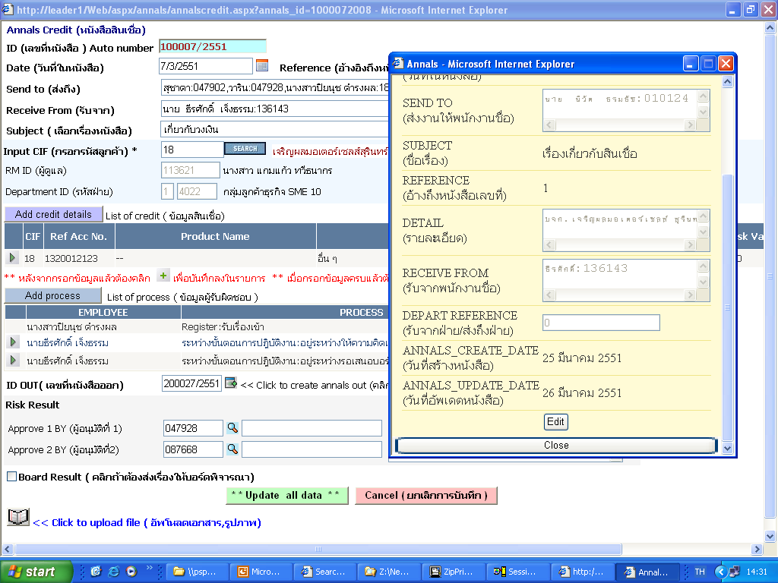
อธิบายวิธีการบันทึกข้อมูลหนังสือเข้า/ออก
การบันทึก หนังสือออก / ผู้อนุมัติ
Depart Reference = บันทึก รหัสฝ่ายงานที่ส่งไป
Annals Create Date = วันที่สร้างหนังสือออก
Annals Update Date = วันที่มีการแก้ไขข้อมูลหนังสือออก
**
หากต้องการแก้ไขข้อมูล หนังสือออก ให้ Click ปุ่ม Create
เพื่อเปิดหนังสือขึ้นมา แล้ว Click ปุ่ม Edit จึงดำเนินการแก้ไขได้
เมื่อแก้ไขเสร็จแล้วให้ Click ปุ่ม Update ด้านล่าง แล้ว Close
หน้าต่างนี้ไป
เมื่อออกหนังสือแล้ว ให้บันทึกผู้อนุมัติ โดย click ที่ แว่นขยาย
เลือกผู้อนุมัติ หาก Co Sign ให้บันทึก ผู้อนุมัติที่ 2 ด้วย
หลังบันทึกข้อมูลเสร็จ ให้ Click ปุ่ม “Update all data” (ปุ่มสีเขียว) ทุกครั้ง

Slide 24
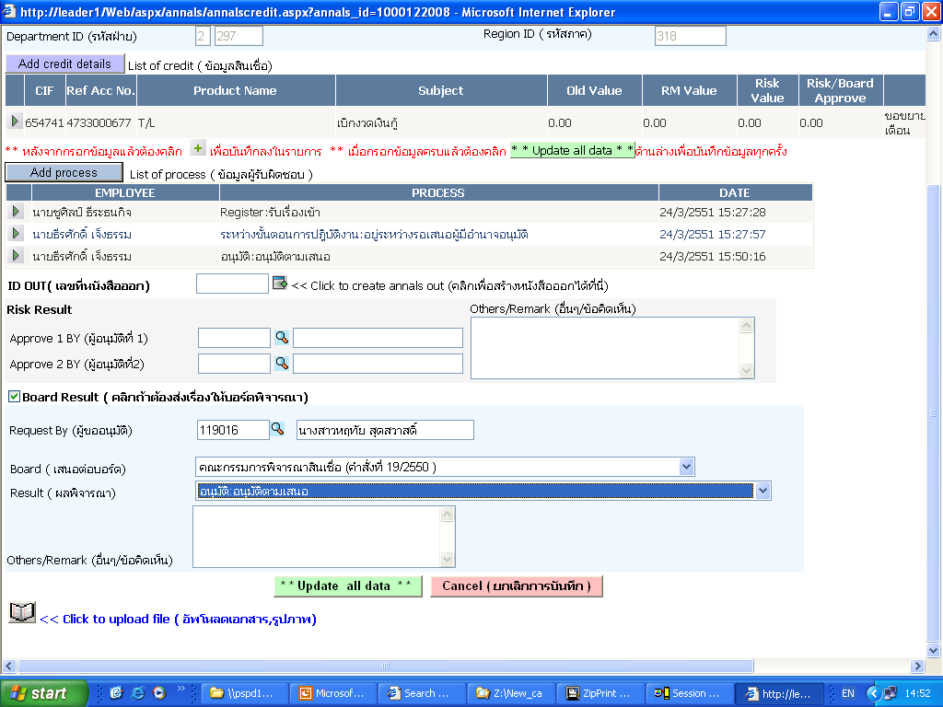
อธิบายวิธีการบันทึกข้อมูลหนังสือเข้า/ออก
การบันทึก หนังสือออก / ผู้อนุมัติ
3.3.2 การบันทึกหนังสือออก กรณีส่งเรื่องเข้าบอร์ด
ให้ Click ปุ่ม สร้างหนังสือออก บันทึกข้อมูล
เหมือนข้อ 3.3.1
คลิ๊กแว่นขยาย บันทึกผู้เสนอเรื่อง
(ในที่นี้ให้เลือก หัวหน้ากลุ่ม)
เลือกคณะกรรมการตามเรื่องที่เข้า
ติ๊กที่กล่อง Board Result
หลังจากเข้าบอร์ดแล้ว ให้บันทึกผล
สำหรับบันทึก Comment ,ข้อสังเกตอื่นๆ หรือ
อนุมัติโดยมีเงื่อนไข
***บันทึกข้อมูลเสร็จให้ Click ทุกครั้ง***

Slide 25
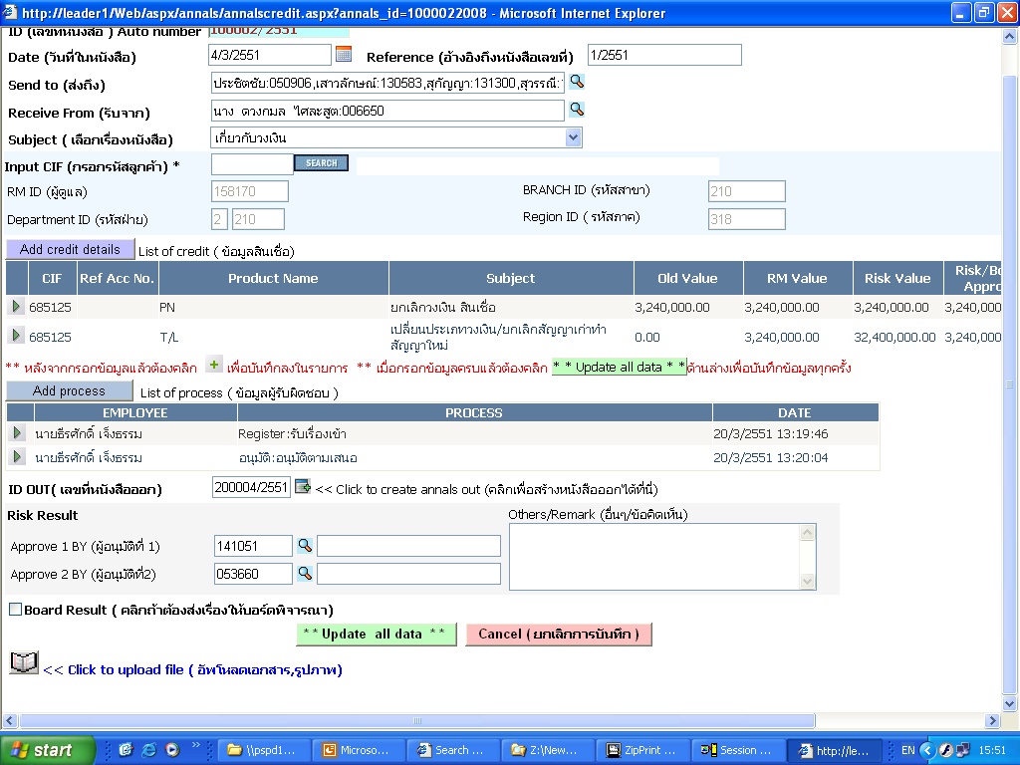
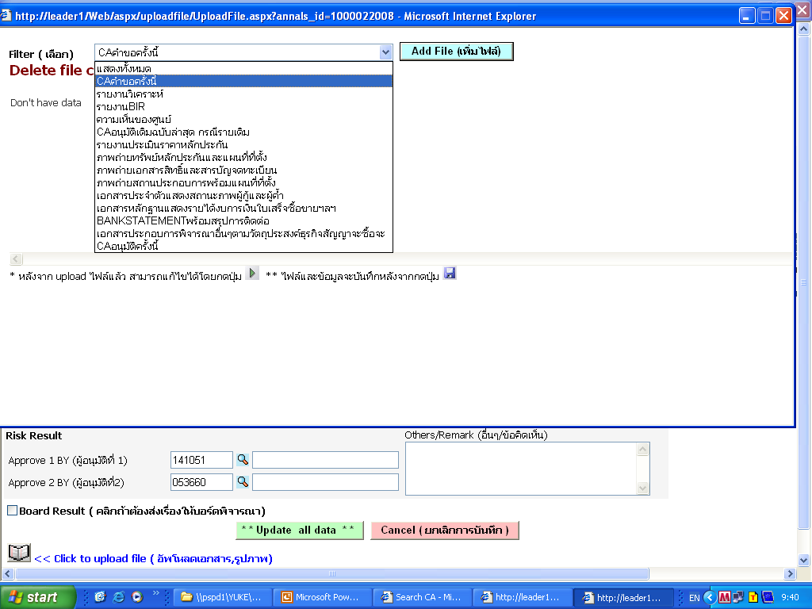
อธิบายวิธีการบันทึกข้อมูลหนังสือเข้า/ออก
การ Upload File เอกสาร,รูปภาพ
การ Upload ไฟล์ เอกสาร และ รูปภาพ
3.4.1 Click ปุ่มหนังสือ
3.4.2 Click ลูกศร เพื่อเลือกหมวดหมู่ที่จะเก็บไฟล์

Slide 26
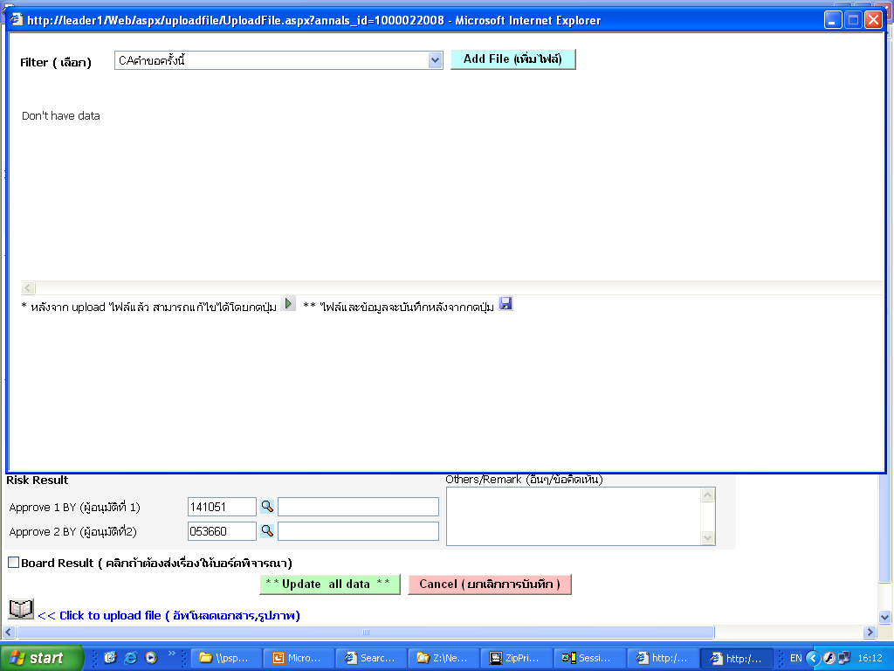
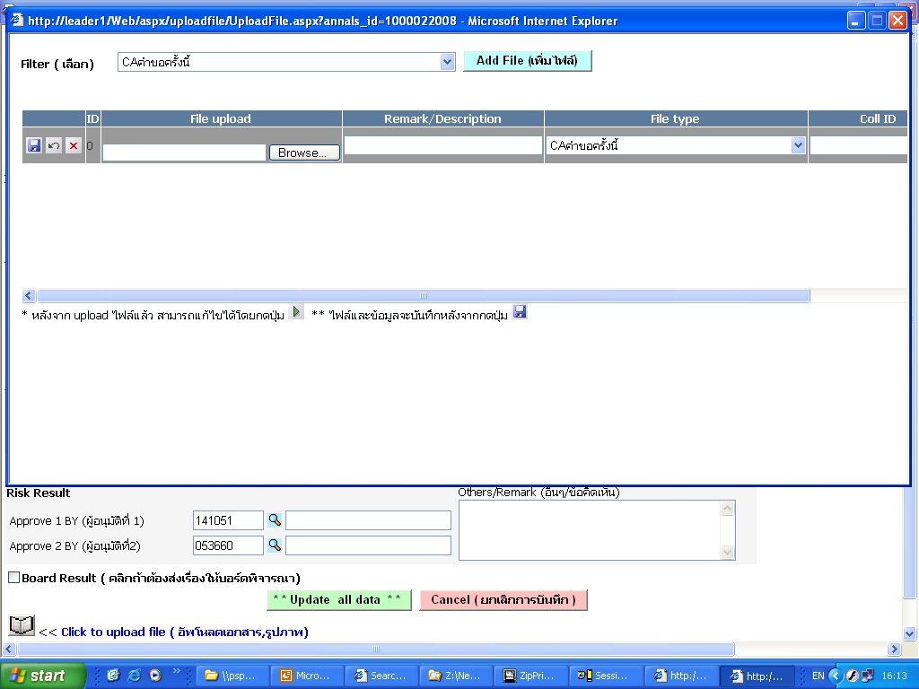
อธิบายวิธีการบันทึกข้อมูลหนังสือเข้า/ออก
การ Upload File เอกสาร,รูปภาพ
3.4.3 Click ปุ่ม “Add File (เพิ่มไฟล์)”
3.4.4 Click ปุ่ม Browse เพื่อเลือก File ที่ต้องการ
จะ Upload

Slide 27
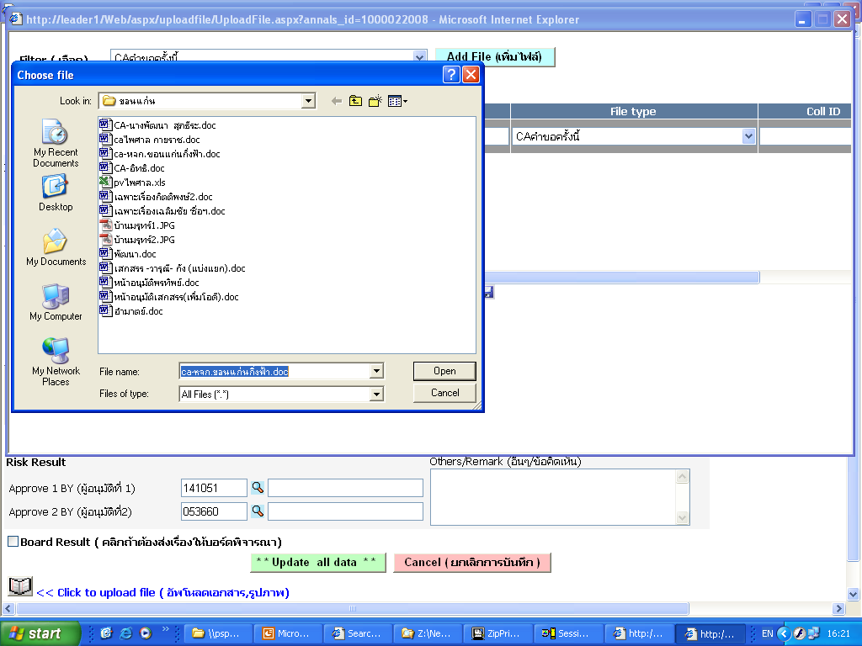
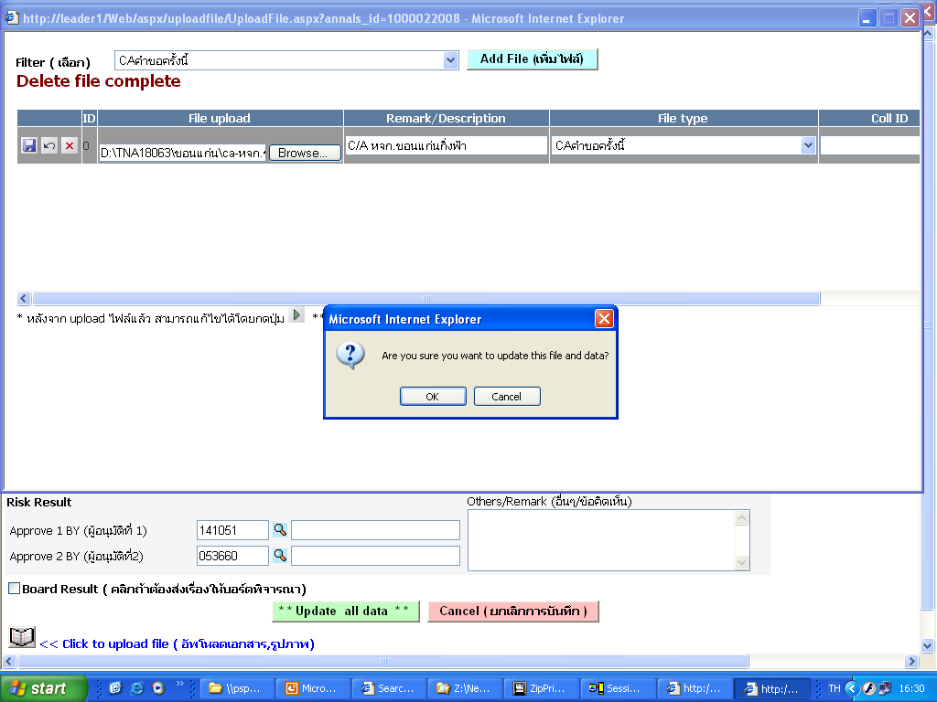
อธิบายวิธีการบันทึกข้อมูลหนังสือเข้า/ออก
การ Upload File เอกสาร,รูปภาพ
3.4.5 เลือก File ที่ต้องการ แล้ว Click ปุ่ม Open
3.4.6 บันทึก Description ของไฟล์นั้นๆ เพื่อให้ผู้อื่นสามารถ เข้าใจได้ว่า ไฟล์นี้คือไฟล์อะไร
3.4.7 Click ปุ่ม แผ่น Diskett เพื่อ Upload
3.4.8 Click “OK” เพื่อ Upload File
** หมายเหตุ** ปัจจุบัน ระบบ สามารถรองรับการ Upload File ที่ขนาดไฟล์ ไม่เกิน 4 Mb.

Slide 28
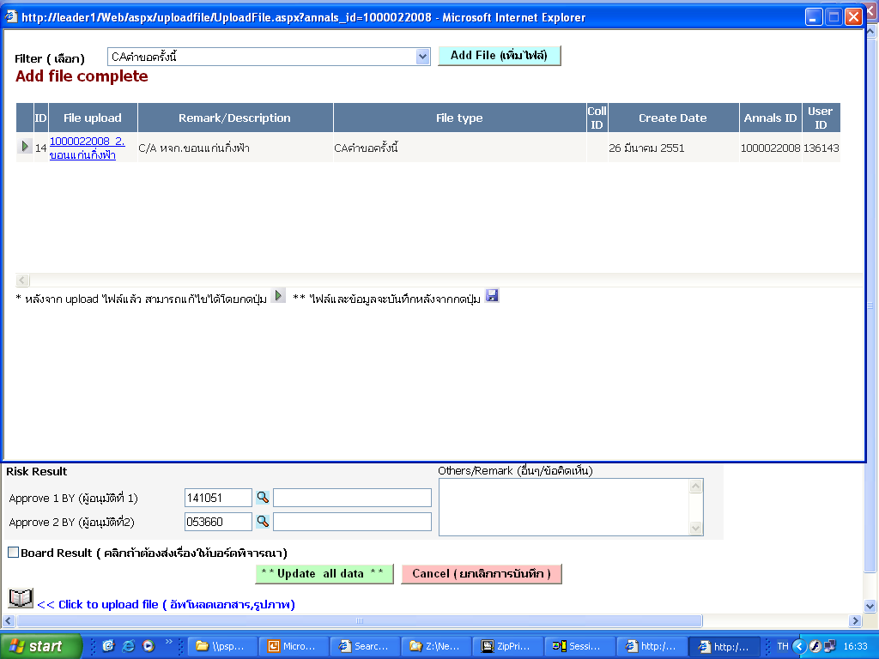
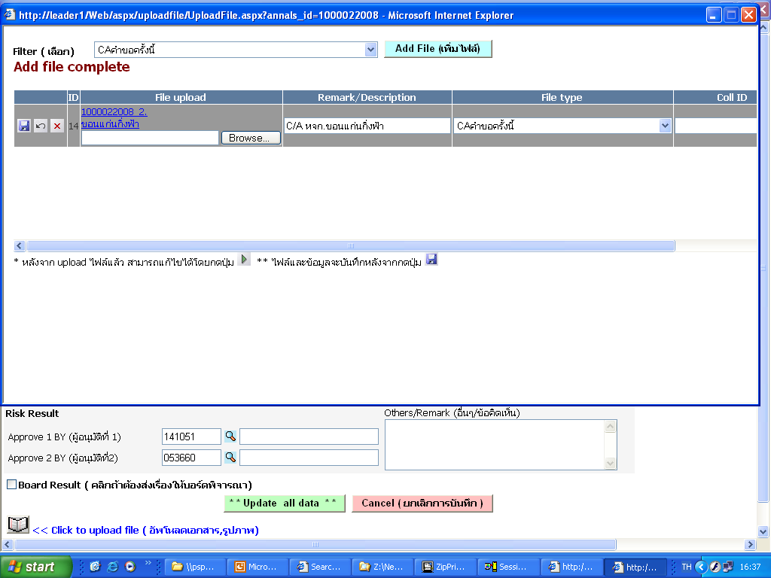
อธิบายวิธีการบันทึกข้อมูลหนังสือเข้า/ออก
การ Upload File เอกสาร,รูปภาพ
แสดงหมวดหมู่
Description ที่บันทึกไว้
แสดงไฟล์ที่ Upload
3.4.9 Click ปุ่ม ลูกศร กรณีต้องการเปลี่ยนไฟล์
แก้ไขไฟล์ที่ Upload ไปแล้ว (วิธีการด้านขวามือ)
ลบไฟล์ เพื่อ Upload ใหม่
Save ข้อมูล ที่แก้ไข เช่น แก้ไข Description
ยกเลิกการดำเนินการ
กรณีที่ต้องการเพิ่มไฟล์ในหมวดเดิม หรือเพิ่มไฟล์ในหมวดใหม่ ให้ดำเนินการตามขั้นตอน 3.4.3 – 3.4.10

Slide 29
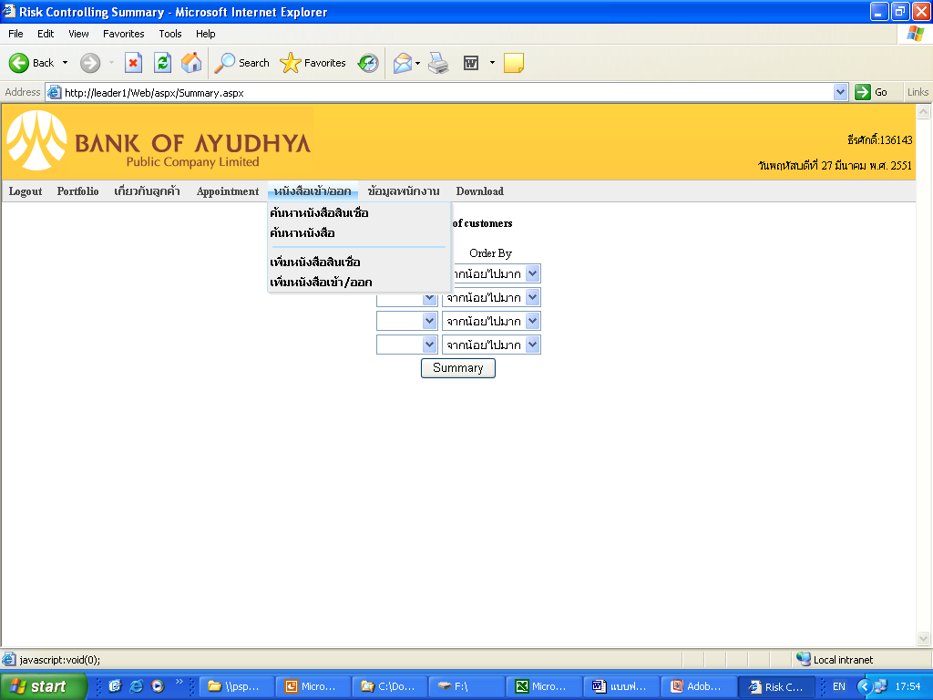
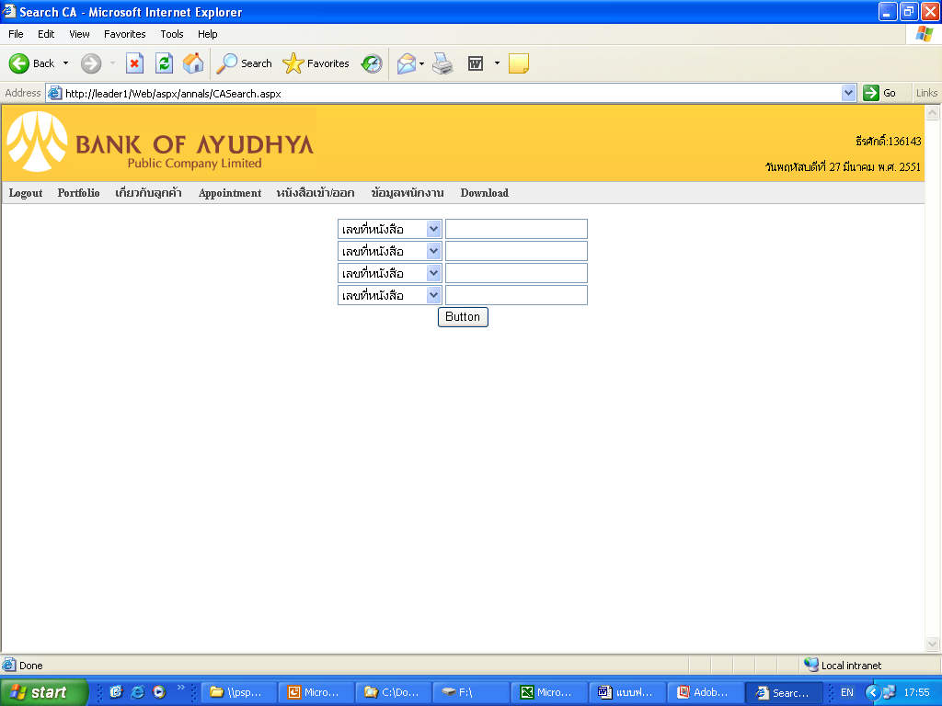
อธิบายวิธีการบันทึกข้อมูลหนังสือเข้า/ออก
การค้นหาหนังสือสินเชื่อ
เลือกค้นหาหนังสือสินเชื่อ
หลังจาก Log in เข้าระบบแล้ว ให้ไปที่ Menu หนังสือเข้าออก
จาก Menu ค้นหาหนังสือสินเชื่อ จะมี Filter ให้เลือก
4 ระดับ ซึ่งสามารถใช้กรองข้อมูลตามที่ User ต้องการ

Slide 30
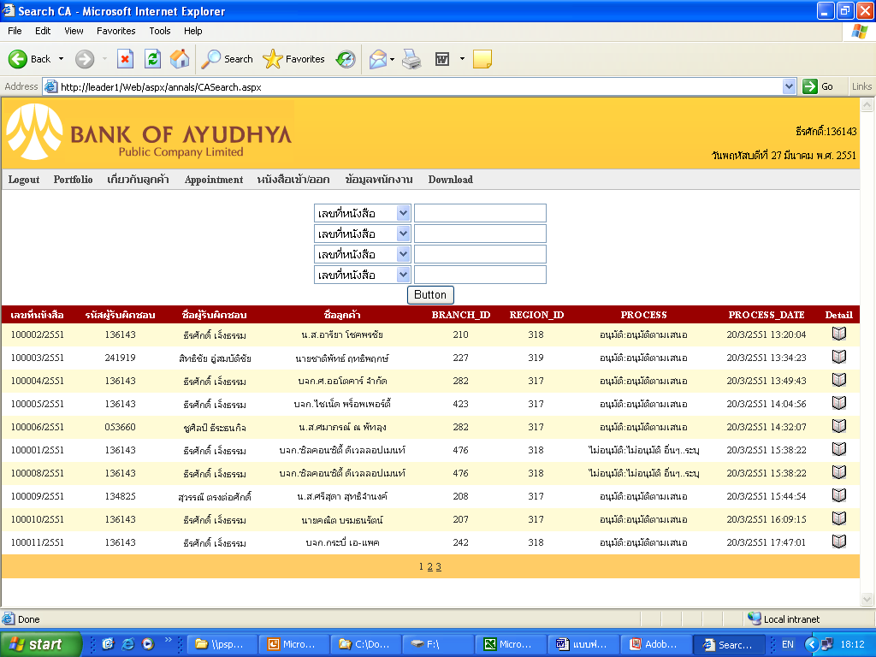
อธิบายวิธีการบันทึกข้อมูลหนังสือเข้า/ออก
การค้นหาหนังสือสินเชื่อ
Click ปุ่ม Button
จะแสดงข้อมูลหนังสือสินเชื่อเข้าทั้งหมด
เรียงตาม Process Date
ข้อมูลมีหลาย Page

Slide 31
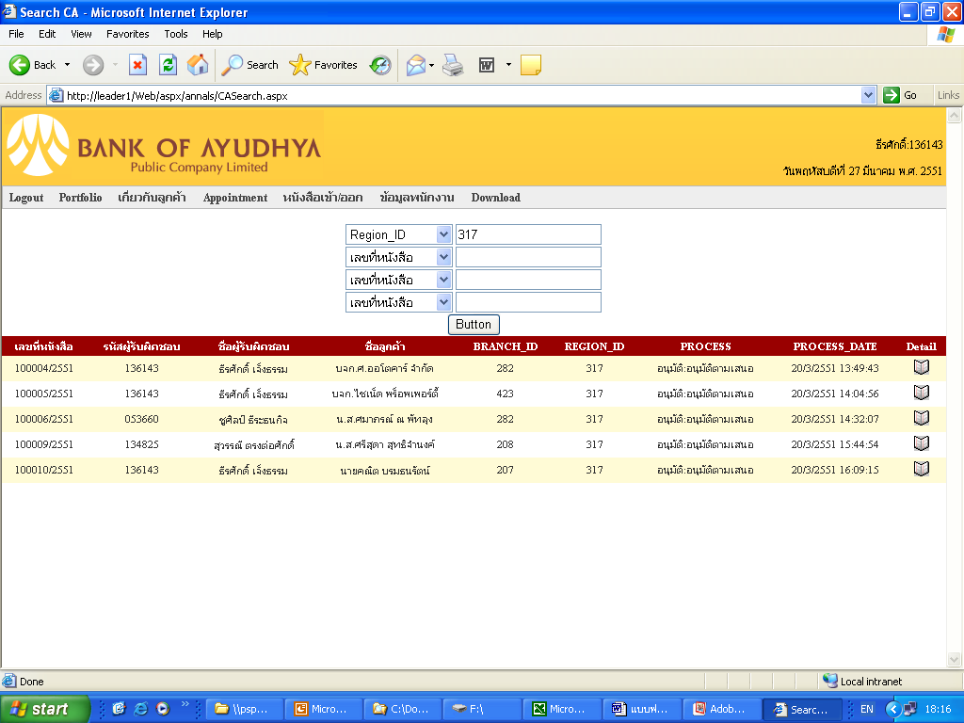
อธิบายวิธีการบันทึกข้อมูลหนังสือเข้า/ออก
การค้นหาหนังสือสินเชื่อ
เลือก Filter ตาม Region ID เพื่อค้นหาหนังสือรายภาค
ใส่ Code ภาค
Click ปุ่ม Button ระบบจะแสดงข้อมูลหนังสือสินเชื่อเฉพาะภาค 17

Slide 32
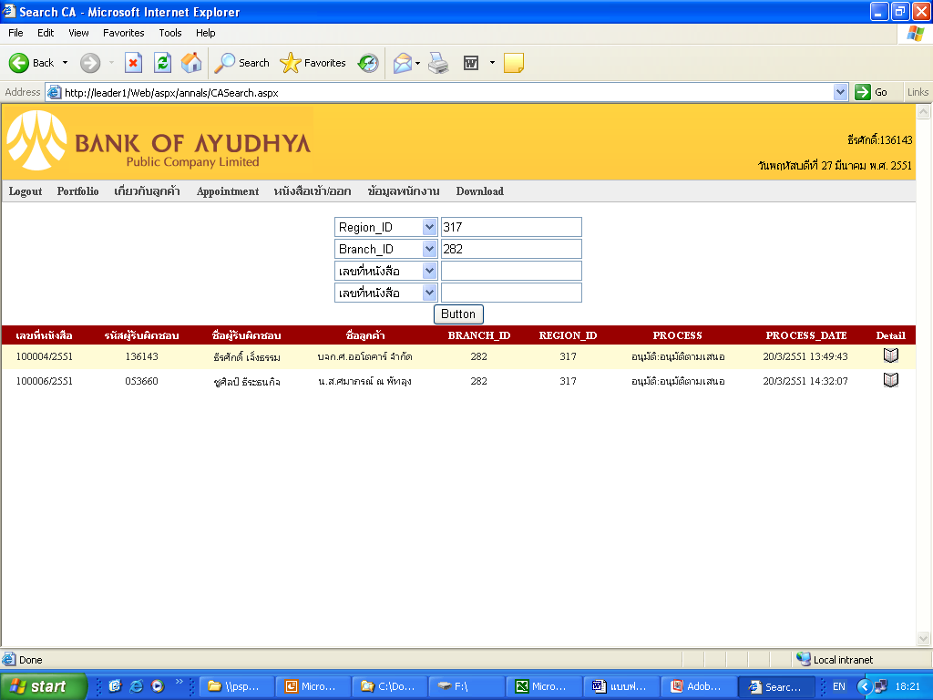
อธิบายวิธีการบันทึกข้อมูลหนังสือเข้า/ออก
การค้นหาหนังสือสินเชื่อ
Click ปุ่ม Button ระบบจะแสดงข้อมูลหนังสือสินเชื่อภาค 17
เฉพาะสาขา 282
เลือก Filter ตาม Branch ID เพื่อค้นหาหนังสือรายสาขา
ใส่ Code สาขา

Slide 33

อธิบายวิธีการบันทึกข้อมูลหนังสือเข้า/ออก
การค้นหาหนังสือสินเชื่อ
Click ปุ่ม Button ระบบจะแสดงข้อมูลหนังสือสินเชื่อภาค 17
เฉพาะสาขา 282
เฉพาะผู้รับผิดชอบ ID 136143
เลือก Filter ตาม ผู้รับผิดชอบ เพื่อค้นหาหนังสือสินเชื่อตามรายเจ้าหน้าที่ที่รับผิดชอบ
ใส่ ID พนักงาน

Slide 34
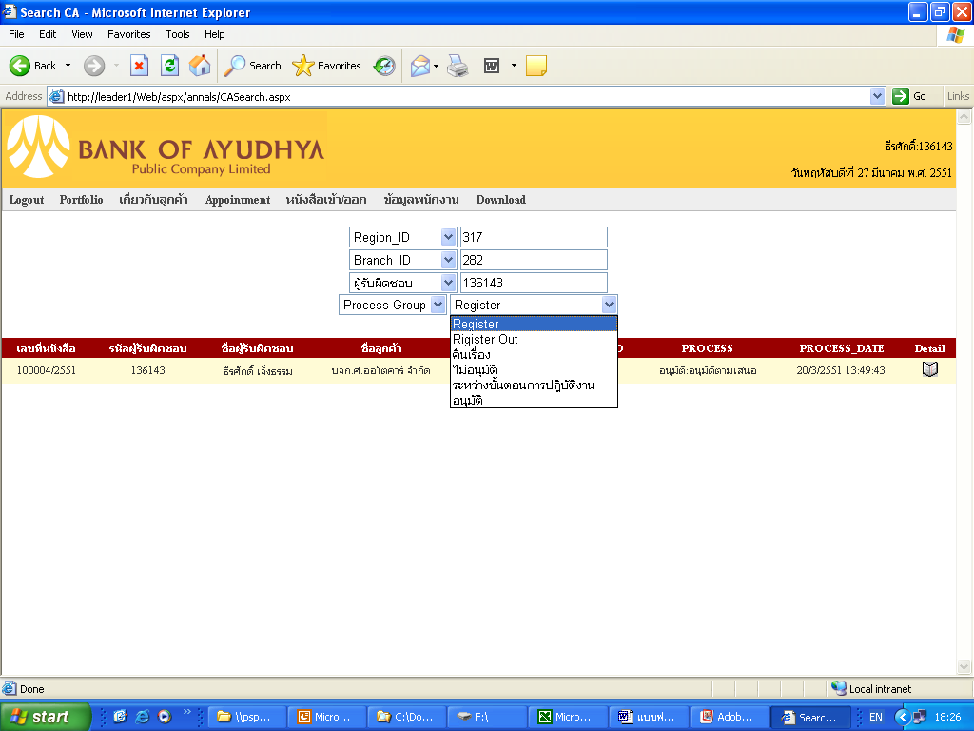
อธิบายวิธีการบันทึกข้อมูลหนังสือเข้า/ออก
การค้นหาหนังสือสินเชื่อ
เลือก Process Group ที่ต้องการ
เช่น ต้องการ Process Group เฉพาะ
เรื่องที่อยู่ ระหว่างดำเนินการ
ให้เลือก “ระหว่างขั้นตอนการปฏิบัติงาน”
Click ปุ่ม Button ระบบจะแสดงข้อมูลหนังสือสินเชื่อภาค 17
เฉพาะสาขา 282
เฉพาะผู้รับผิดชอบ ID 136143
เฉพาะเรื่องที่อยู่ระหว่างดำเนินการ
เลือก Filter ตาม Process Group เพื่อค้นหาหนังสือสินเชื่อที่อยู่ใน Process Group นั้นๆ

Slide 35
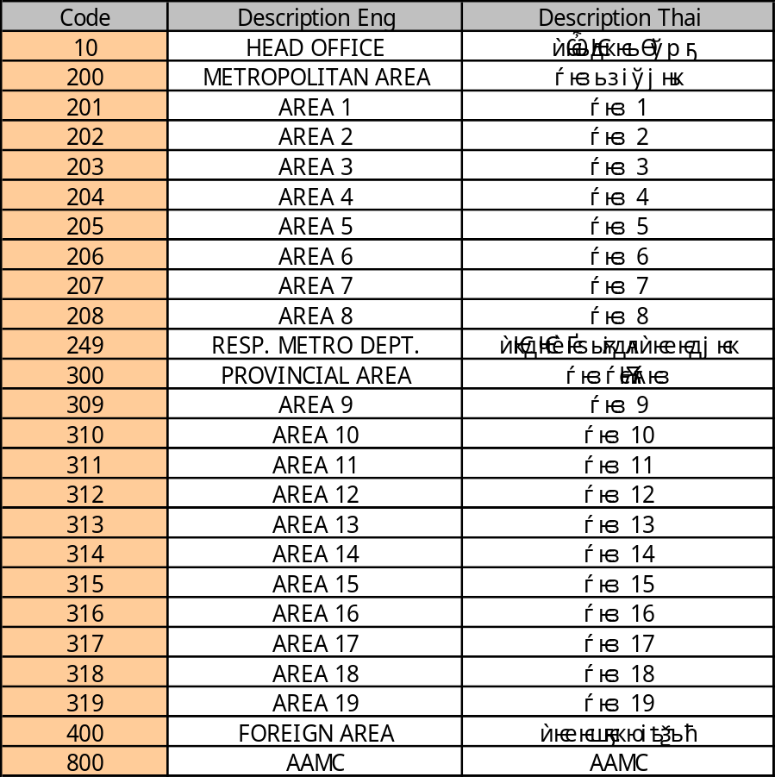
อธิบายวิธีการบันทึกข้อมูลหนังสือเข้า/ออก
การค้นหาหนังสือสินเชื่อ
รหัสภาคเพื่อใช้ในการค้นหาหนังสือสินเชื่อ

Slide 36
อธิบายวิธีการบันทึกข้อมูลหนังสือเข้า/ออก
การบันทึก Subject
Subject | บันทึกวงเงินเดิม (Old value) | บันทึกวงเงินที่ขอครั้งนี้ (RM value) | บันทึก Others (Others) | หมายเหตุ การบันทึก Others
ให้สินเชื่อลูกค้ารายใหม่ |  | √
เพิ่มสินเชื่อใหม่ให้ลูกค้าเดิม |  | √
เพิ่มวงเงินสินเชื่อจากวงเงินเดิม | √ | √
ยกเลิกวงเงินสินเชื่อ | √ | √
ลดวงเงินสินเชื่อ | √ | √
โอนวงเงินสินเชื่อ | √ |  | √ | เช่น โอนทั้งหมด,บางส่วน,ไปใช้ที่สาขาไหน
กันวงเงินสินเชื่อ | √ | √ | √ | สาเหตุ...........
ระงับการใช้วงเงินสินเชื่อ | √ | √ | √ | สาเหตุ...........
ขออนุมัติใช้วงเงินสินเชื่อ | √ | √ | √ | เนื่องจาก........
เบิกงวดเงินกู้ | √ | √ | √ | งวดที่.......ครั้งที่......
ขยายอายุสัญญา | √ |  | √ | อีก.....ปี ครบกำหนด...........
เปลี่ยนเลขที่บัญชีกระแสรายวัน O/D | √ |  | √ | เปลี่ยจากเลขที่.............เป็นเลขที่.....
เปลี่ยนประเภทวงเงิน/ยกเลิกสัญญาเก่าทำสัญญาใหม่ | √ | √ | √ | เปลี่ยนจากวงเงิน......เป็นวงเงิน...
ซื้อทรัพย์ธนาคาร | √ | √
รับซื้อตั๋วอาวัล(รายฉบับ) | √ | √
ขออนุมัติทำสัญญาปรับปรุงโครงสร้างหนี้ | √ | √
ขอสัตยาบัน | √ | √ | √

Slide 37
จบ

